Slide 1
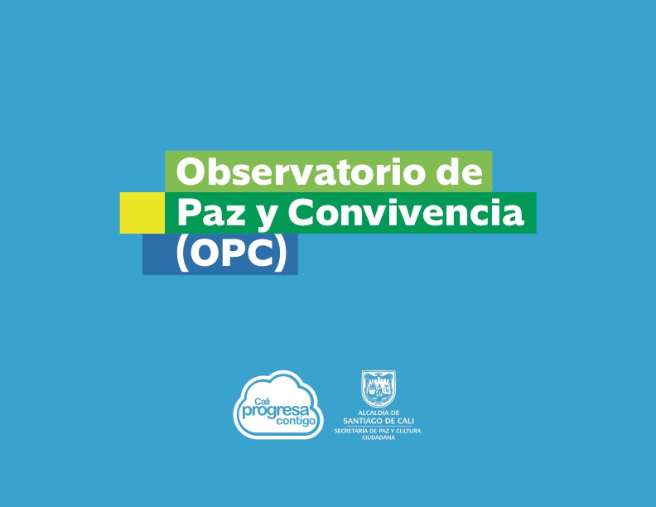

Slide 2
5to Taller de Diseño OPC
Observatorio de Paz y Convivencia
Junio 28 de 2017
Pontificia Universidad Javeriana Cali

Slide 3
¿Qué es el OPC?
Un proyecto para “medir lo que sí es paz”, que requiere construir un marco de medición y validarlo entre percepciones de rurales y urbanos.

Slide 4
¿Cuáles son los principales retos?
Captura de datos de percepción en terreno, conectarlos con datos objetivos. Implementar procesos analíticos y transacciones de datos. Desarrollar evaluaciones de impacto y generar informes en línea sobre percepción y construcción de paz conectando la percepción rural con la urbana, en una escala de paz territorial e integrando una lectura de derechos humanos.

Slide 5
Agenda
Objetivo
Contexto
Método propuesto
Estrategia concurso
Marco de Medición de Paz

Slide 6
Objetivo
Objetivo de los talleres de diseño del OPC
Completar el diseño y su formulación con los diferentes grupos de interés
Insumos
Documento abierto que sirve para centrar la discusión
Sondeo de conceptos clave, tecnología y cadena de información
Re-alimentación de los talleres de diseño
Resultado
Propuesta de OPC validada

Slide 7
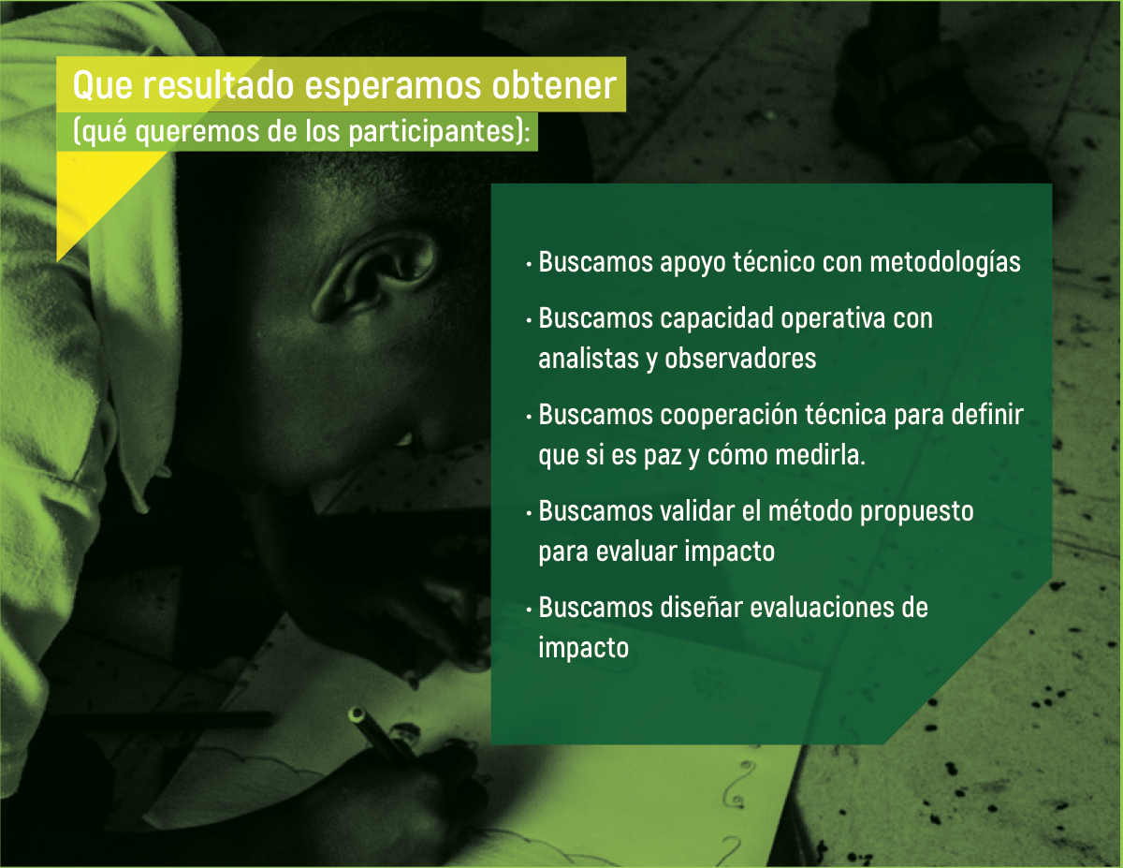

Slide 8
¿Qué buscamos?
Apoyo con metodologías, evidencia, investigadores, analistas y observadores para definir lo qué sí es paz y evaluar impacto

Slide 9
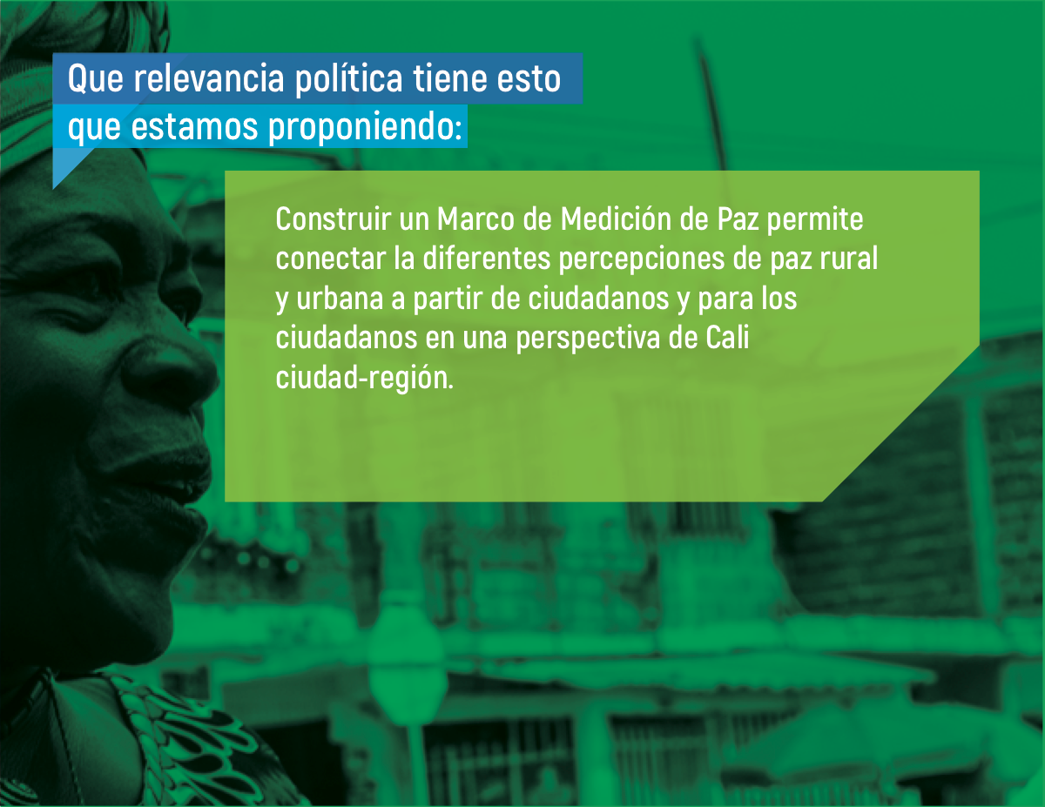

Slide 10
¿Por qué es relevante?
Construir un marco de medición de paz requiere validarlo conectando percepciones rurales y urbanas de paz

Slide 11
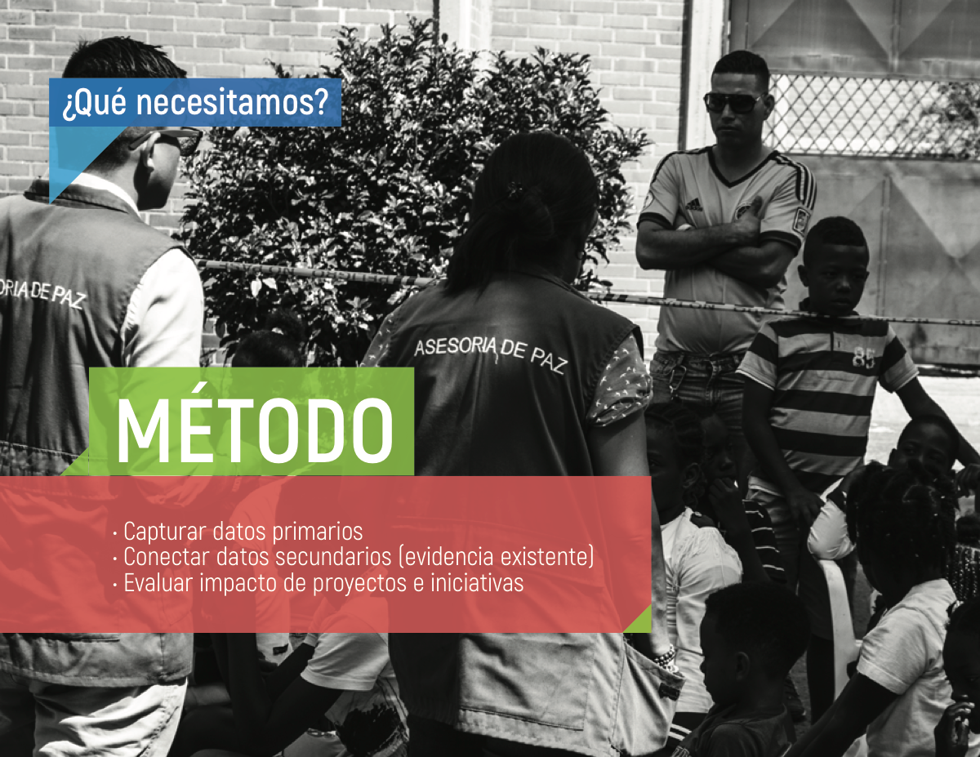
Que necesitamos?
Método
Capturar datos primarios
Conectar datos secundarios (evidencia existente)
Evaluar impacto de proyectos e iniciativas

Slide 12
¿Qué necesitamos?
Validar un método para capturar datos primarios, conectar la evidencia existente y evaluar el impacto de proyectos e iniciativas

Slide 13
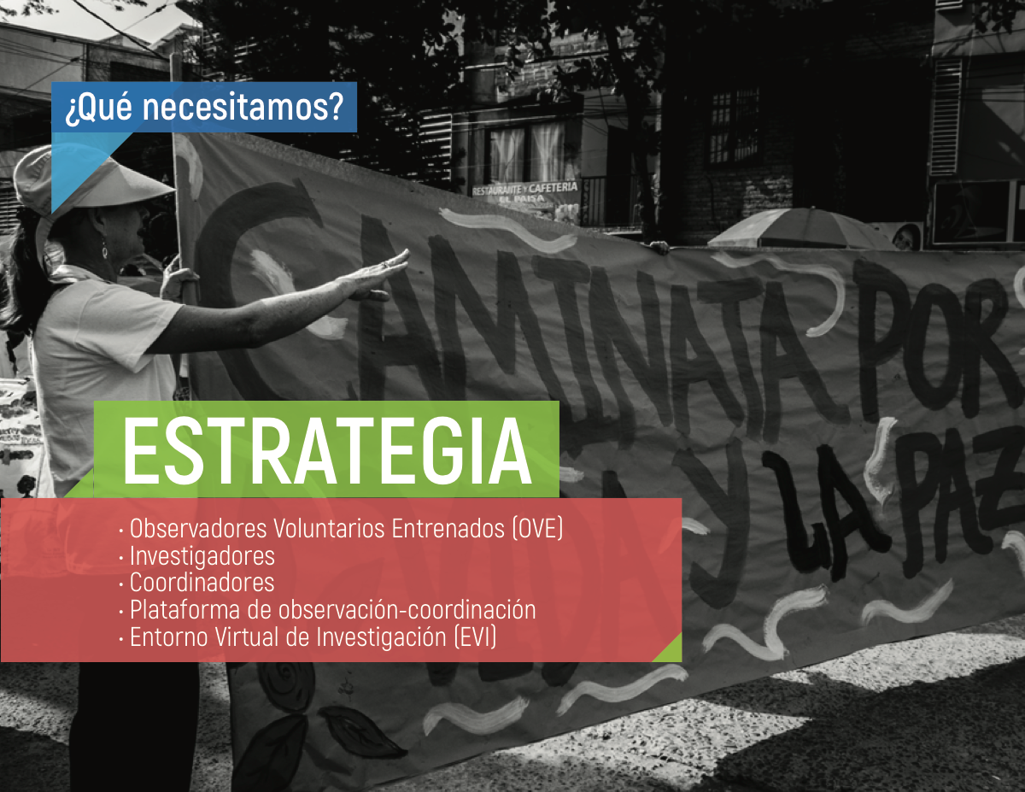

Slide 14
¿Cuál es la estrategia?
Construir el marco de medición de paz desarrollando un concurso ciudadano de colaboración abierta con componentes técnicos y no-técnicos

Slide 16
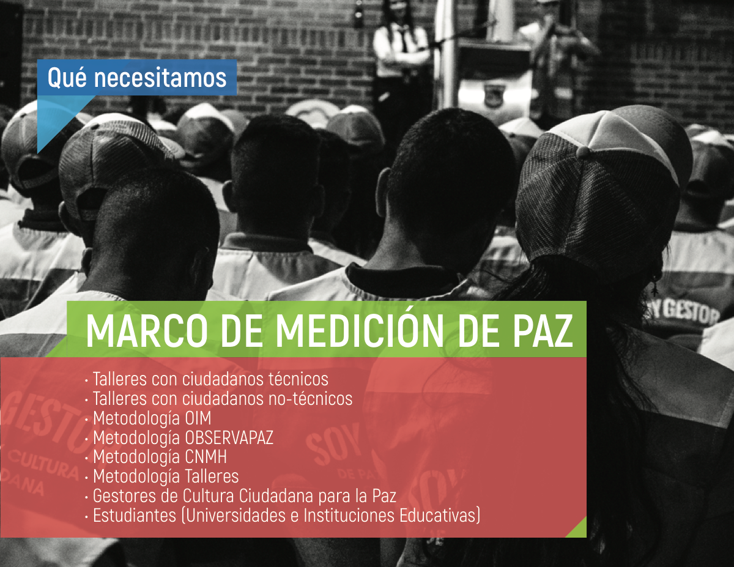

Slide 17
¿Talleres de barrio?
Identificar nuevas narrativas de paz y abordar el reto de medirlas para definir el marco conceptual de lo que debemos medir.

Slide 18
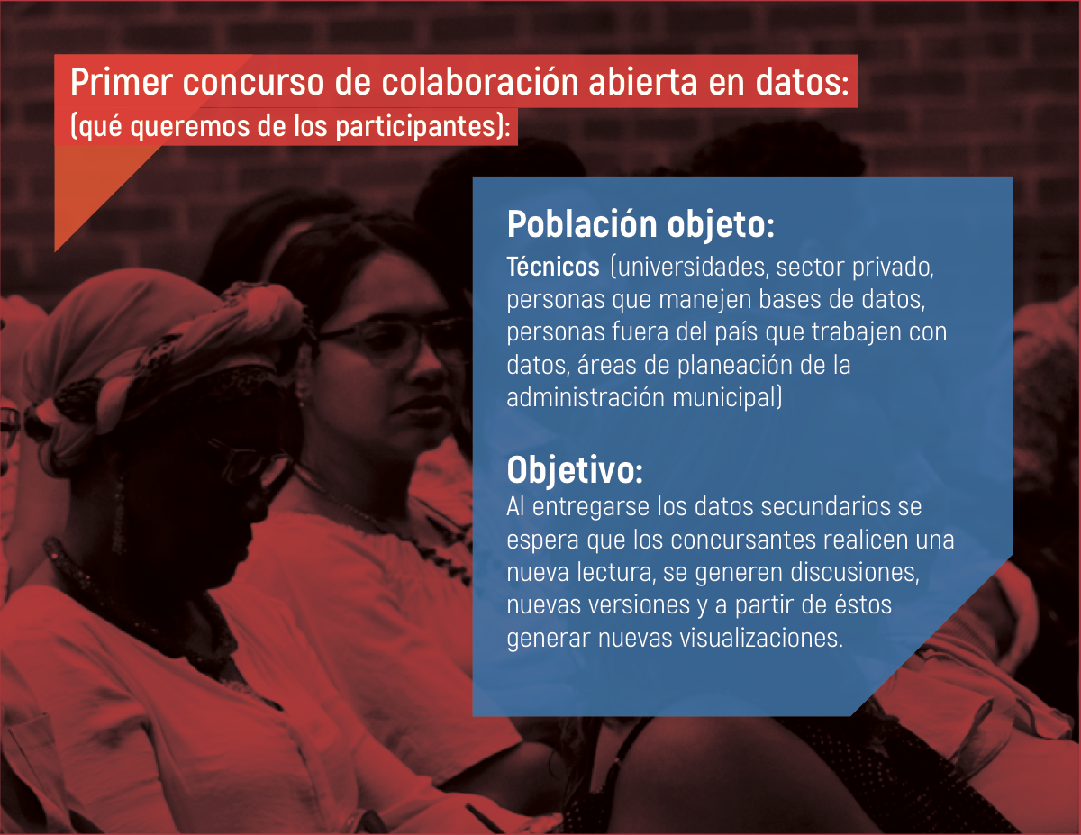

Slide 19
¿Concurso de datos?
Entregar datos para construir una plataforma a partir de nuevas lecturas, visualizaciones y discusiones acerca de los datos

Slide 20
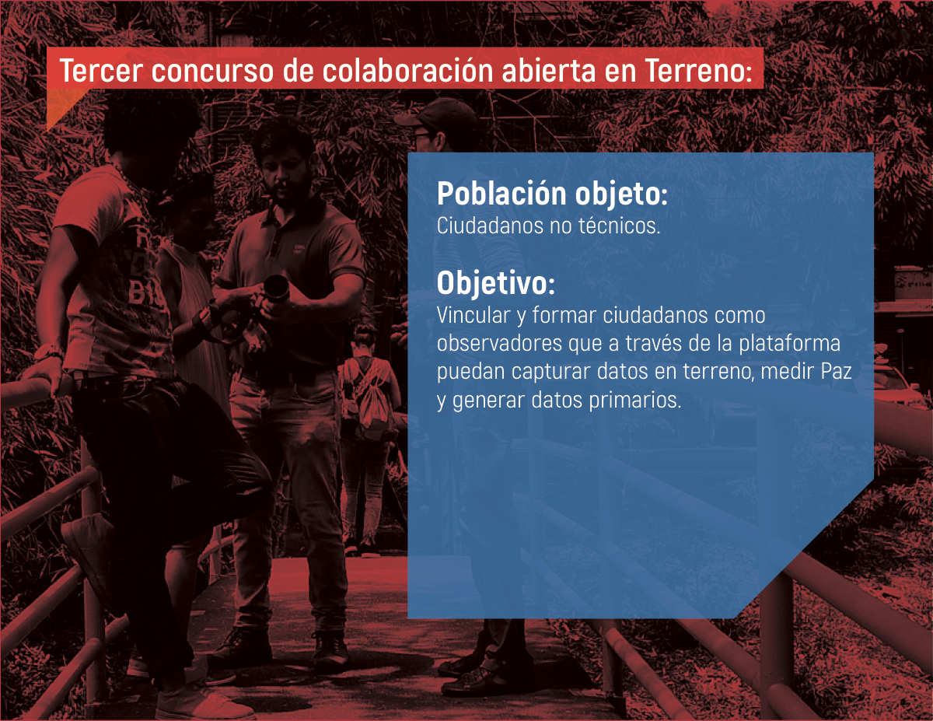

Slide 21
¿Concurso de terreno?
Entregar entrenamiento para crear una red de jóvenes observadores, capturar datos y evaluar impacto de proyectos e iniciativas de construcción de paz

Slide 23
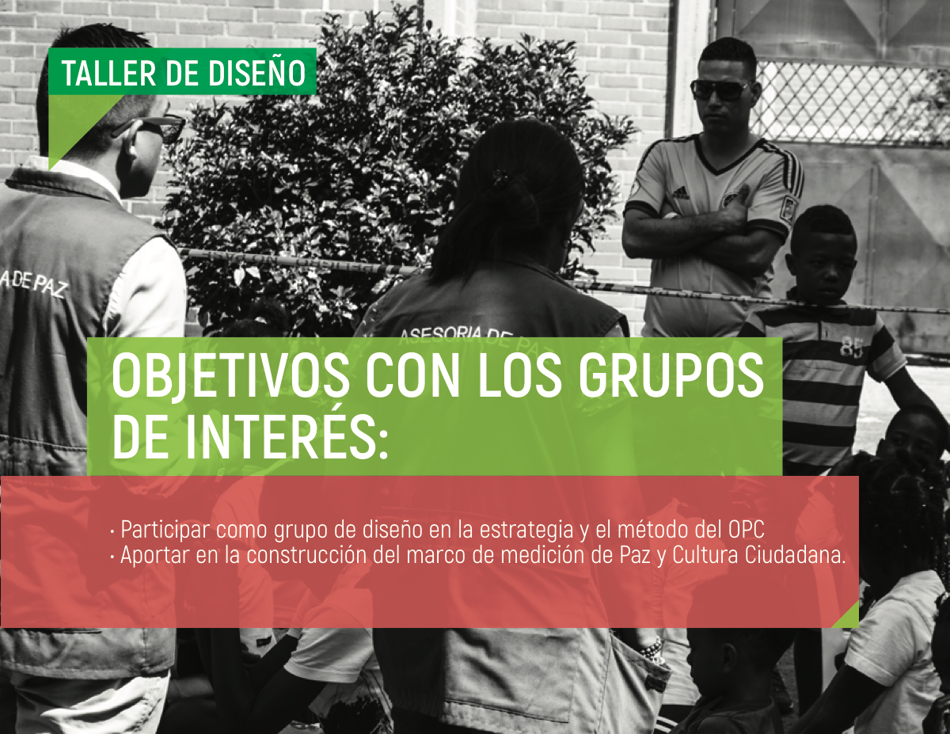

Slide 24
¿Grupos de interés?
Participar como grupo de diseño en la estrategia, el método y el marco de medición de paz

Slide 25
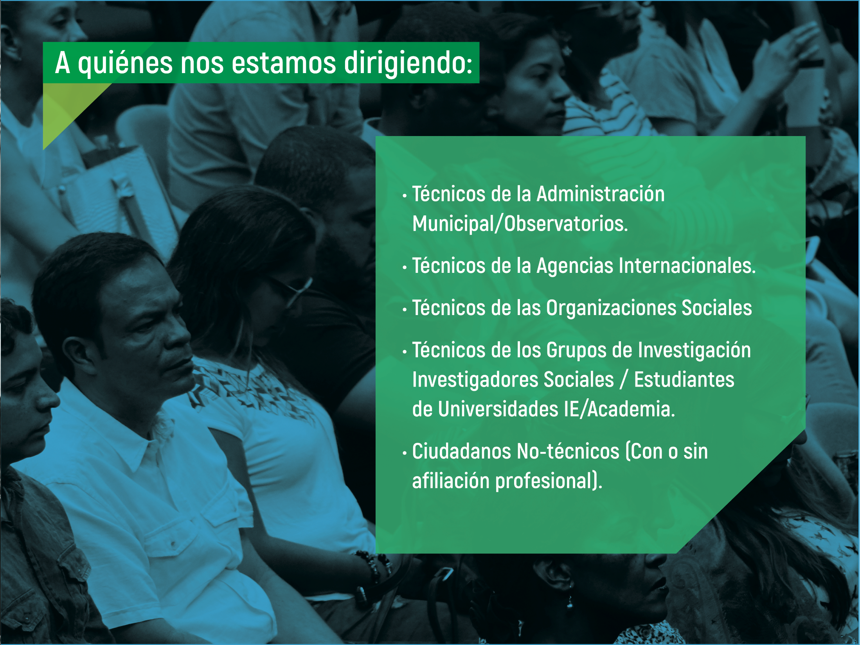

Slide 26
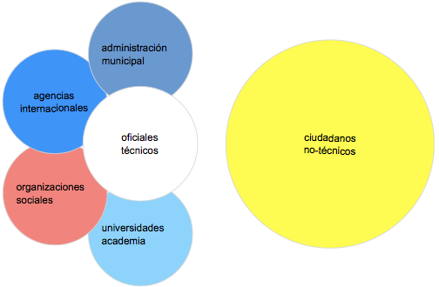
Grupos de interés

Slide 27
Más información:
Mauricio Sedano
+57 300 296 0692
mauricio.sedano@cali.gov.co
Ana María Gálvez Yepes
+57 316 449 6695
ana.galvez@cali.gov.co

Slide 28
